Slide 1
AI4High::從資料科學到 機器學習與人工智慧
教育部新型態資安實務示範課程發展計畫-資訊安全基礎實務課程

Slide 2
前言

Slide 3
各種大量資料的分析問題
手寫識別程式怎麼做？
如何實現人臉識別系統？
如何過濾垃圾郵件？
電子商務網站上猜你喜歡的商品是什麼原理？如何實現？
電影網站如何去推薦符合用戶喜好的電影？
如何利用機器學習對消費者的特性進行細分，從而更好地服務各細分市場的消費者？
銀行如何去檢測用戶的信用卡可能被盜了？

Slide 4

從工人(專家)智慧到人工(機器)智慧

Slide 5










學習套件
AI Deep Learning
Machine Learning
Data Science

Slide 6

學習平台
Google
學習平台

Slide 7
確認套件版本
import pandas as pd
print(“pandas version: %s” % pd.__version__)
import matplotlib
print("matplotlib version: %s" % matplotlib.__version__)
import numpy as np
print("numpy version: %s" % np.__version__)
import sklearn
print("scikit-learn version: %s" % sklearn.__version__)

Slide 8
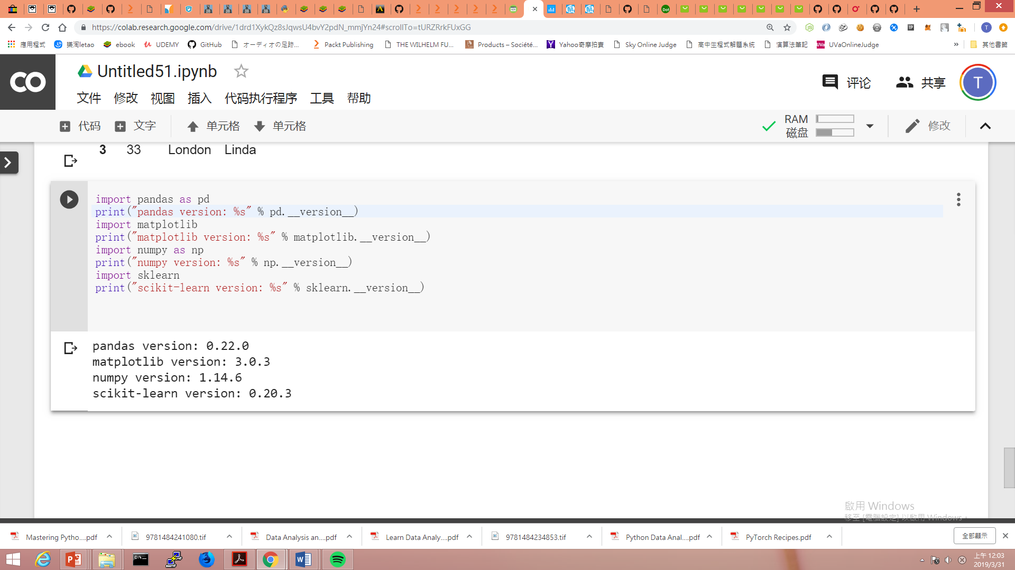

Slide 9
AI環境建置
Ubuntu 18.04 LTS 64-bit
安裝anaconda
安裝Tensorflow
安裝PYTORCH
安裝open AI gym

Slide 10

Data Science 資料科學

Slide 11
計算機(演算法)如何處理底下資料:
文字(詩/小說/新聞/網路封包/log檔/email)
圖片(人臉辨識/醫療片/晶圓片品管,,)
聲音 對話 音樂
影片

Slide 12

MNIST handwritten digit
MNIST 手寫數字資料集
訓練集為 60,000 張 28x28 圖元灰度圖像，
測試集為 10,000 同規格圖像，
總共 10 類數字標籤。

Slide 13
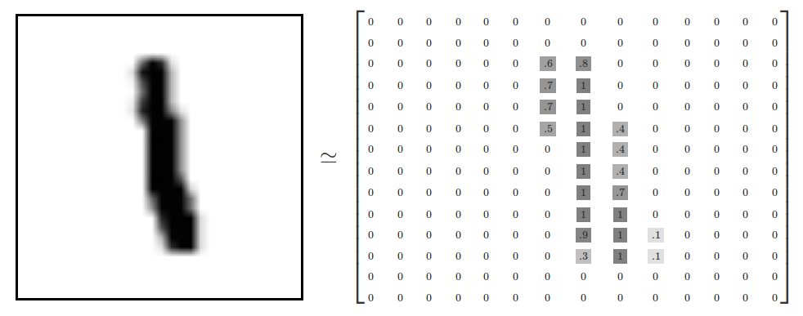
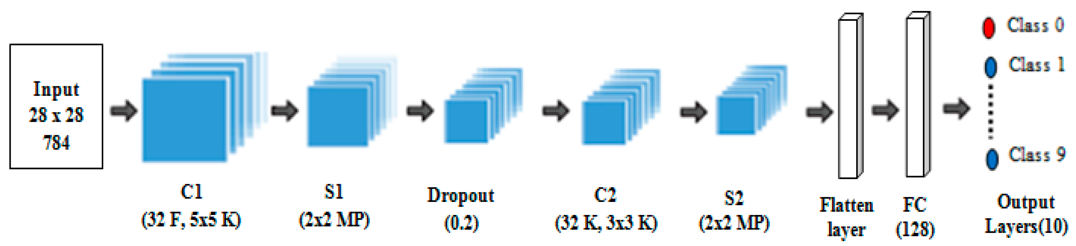
每一張手寫的數字都是28*28(=784)
用28*28矩陣來代表一張圖
矩陣運算
輸入層有
784個單元
網路架構設計:使用那些層
Convolution? Pooling? Dropout?Dense?

Slide 14
Python list ?

Slide 15
Python 資料分析
NUMPY套件

Slide 16
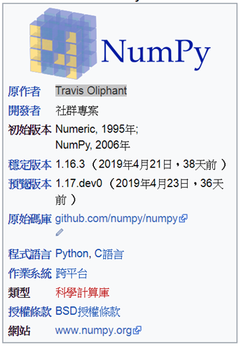
https://zh.wikipedia.org/wiki/NumPy
NumPy是Python語言的一個擴充程式庫。支援高階大量的維度陣列與矩陣運算，此外也針對陣列運算提供大量的數學函式函式庫。
NumPy的前身Numeric最早是由Jim Hugunin與其它協作者共同開發，2005年，Travis Oliphant在Numeric中結合了另一個同性質的程式庫Numarray的特色，並加入了其它擴充功能而開發了NumPy。NumPy為開放原始碼並且由許多協作者共同維護開發。
NumPy的核心功能是"ndarray"(即n-dimensional array，多維陣列)資料結構。這是一個表示多維度、同質並且固定大小的陣列物件。而由一個與此陣列相關聯的資料型態物件來描述其陣列元素的資料格式(例如其字元組順序、在記憶體中佔用的字元組數量、整數或者浮點數等等)。
https://en.wikipedia.org/wiki/Travis_Oliphant
Travis Oliphant is an American data scientist and businessman. He is founder of technology startup Anaconda (previously Continuum Analytics).
In addition, he is the primary creator of NumPy and founding contributor to the SciPy packages in the Python programming languages

Slide 17


https://www.slideshare.net/teoliphant/scale-up-and-scale-out-anaconda-and-pydata
Scale up and Scale Out Anaconda and PyData

Slide 18
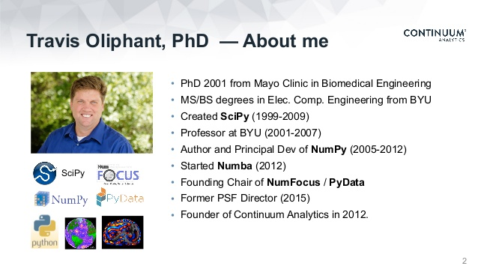

Slide 19

https://www.slideshare.net/shoheihido/sci-pyhistory

Slide 20
NUMPY ndarray
N-Dimensional Arrays

Slide 21
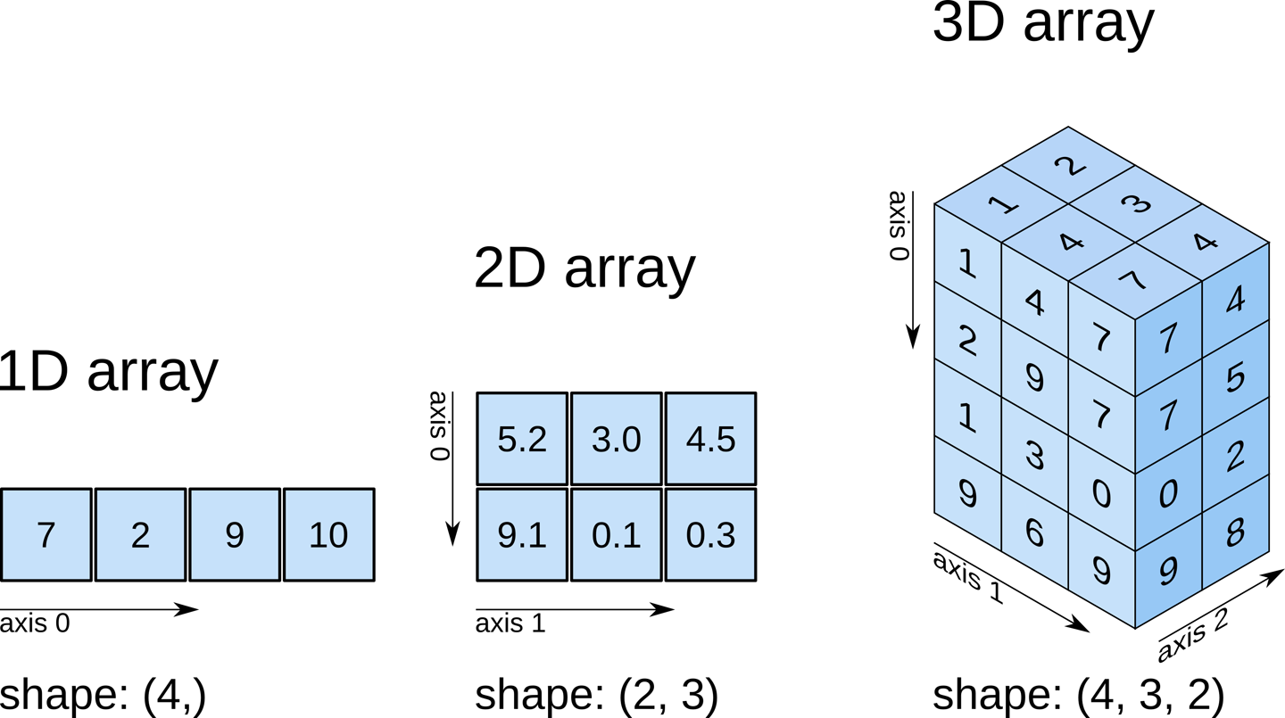
NumPy N-Dimensional Arrays
ndarray, or just array

Slide 22
NUMPY ndarray
N-Dimensional Arrays
重要屬性

Slide 23
import numpy as np
ar2=np.array([[0,3,5],[2,8,7]]) # 2D array
Shape of the array
ar2.shape
ar2.ndim
Number of dimensions
ndarray.ndim 秩，即軸的數量或維度的數量
ndarray.shape 陣列的維度，對於矩陣，n 行 m 列

Slide 24
NUMPY ndarray
N-Dimensional Arrays
資料型態(dtype)與型態轉換(astype)

Slide 25
import numpy as np
ar=np.array([2,4,6,8]);
ar.dtype
ar=np.array([2,-1,6,3], dtype='float’ );
ar
ar.dtype
ar=np.array([2.,4,6,8]);
ar.dtype

Slide 26
型態轉換(astype)
f_ar = np.array([13,-3,8.88])
f_ar
intf_ar=f_ar.astype(int)
intf_ar

Slide 27
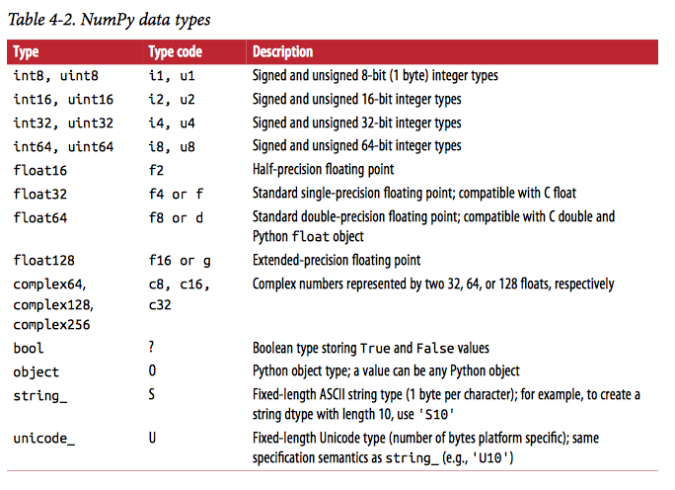

Slide 28
NUMPY ndarray
N-Dimensional Arrays
建立ndarray

Slide 29
建立array(陣列)
方法 | 範例
使用Python內建的array() | x = np.array([[1,2.0],[0,0],(1+1j,3.)])
使用numpy提供的創建函數 直接生成 | np.zeros((2, 3)) np.arange(2, 3, 0.1) # start, end, step np.linspace(1., 4., 6) # start, end, num np.indices((3, 3))
使用genfromtxt()方法生成 | ndtype=[('a',int), ('b', float), ('c', int)] names = ["A", "B", "C"] np.genfromtxt("file_name.txt", delimiter=",", names=names, dtype=ndtype, autostrip=True, comments="#", skip_header=3, skip_footer=5, usecols=(0, -1))
https://danzhuibing.github.io/py_numpy_ndarray.html

Slide 30
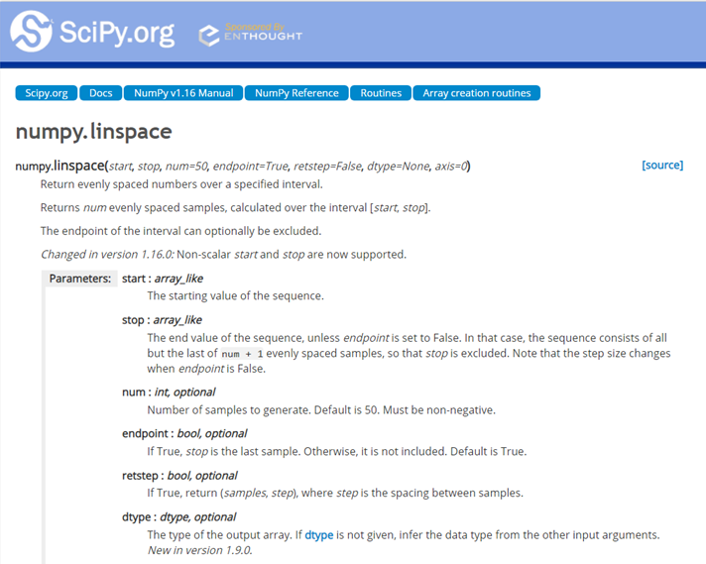
使用numpy.linspace產生陣列
https://docs.scipy.org/doc/numpy/reference/generated/numpy.linspace.html
>>> np.linspace(2.0, 3.0, num=5)
array([ 2. , 2.25, 2.5 , 2.75, 3. ])
>>> np.linspace(2.0, 3.0, num=5, endpoint=False)
array([ 2. , 2.2, 2.4, 2.6, 2.8])
>>> np.linspace(2.0, 3.0, num=5, retstep=True)
(array([ 2. , 2.25, 2.5 , 2.75, 3. ]), 0.25)

Slide 31
create identity matrix
array([[ 1., 0., 0.],
[ 0., 1., 0.],
[ 0., 0., 1.]])

Slide 32
create identity matrix
array([[ 1., 0., 0.],
[ 0., 1., 0.],
[ 0., 0., 1.]])
ar9 = np.eye(3);
ar9

Slide 33
Create diagonal array
array([[2, 0, 0, 0],
[0, 1, 0, 0],
[0, 0, 4, 0],
[0, 0, 0, 6]])

Slide 34
Create diagonal array
array([[2, 0, 0, 0],
[0, 1, 0, 0],
[0, 0, 4, 0],
[0, 0, 0, 6]])
ar10=np.diag((2,1,4,6));
ar10

Slide 35
import numpy as np
np.array([range(i, i + 3) for i in [2, 4, 6]])

Slide 36
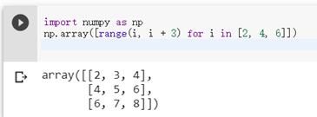
import numpy as np
np.array([range(i, i + 3) for i in [2, 4, 6]])

Slide 37
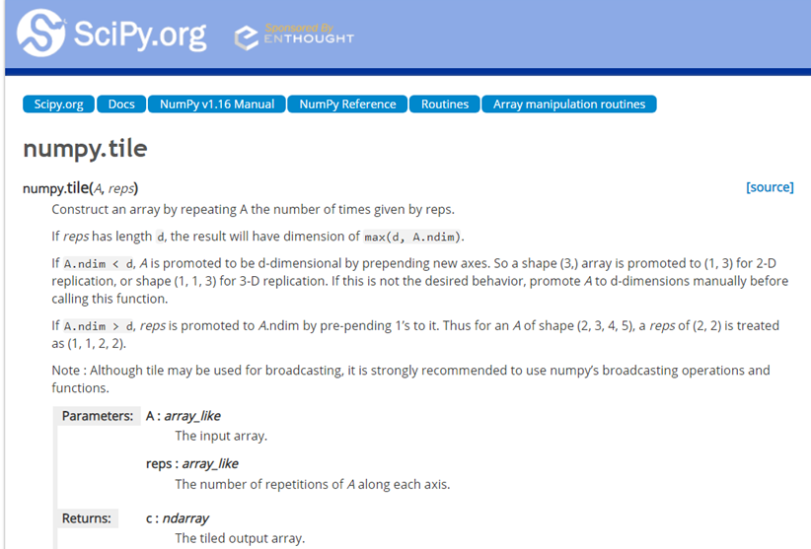
https://docs.scipy.org/doc/numpy/reference/generated/numpy.tile.html
>>> a = np.array([0, 1, 2])
>>> np.tile(a, 2)
array([0, 1, 2, 0, 1, 2])
>>> np.tile(a, (2, 2))
array([[0, 1, 2, 0, 1, 2],
[0, 1, 2, 0, 1, 2]])
>>> np.tile(a, (2, 1, 2))
array([[[0, 1, 2, 0, 1, 2]],
[[0, 1, 2, 0, 1, 2]]])

Slide 38
作業:下列答案為何?
np.tile(np.array([[1,2],[6,7]]),3)
np.tile(np.array([[1,2],[6,7]]),(2,2))

Slide 39
np.tile(np.array([[1,2],[6,7]]),3)
array([[1, 2, 1, 2, 1, 2],
[6, 7, 6, 7, 6, 7]])
np.tile(np.array([[1,2],[6,7]]),(2,2))
array([[1, 2, 1, 2],
[6, 7, 6, 7],
[1, 2, 1, 2],
[6, 7, 6, 7]])

Slide 40
NUMPY ndarray 運算
Array shape manipulation
2*3--->3*2--->6*1

Slide 41
Array shape manipulation::reshape()
import numpy as np
x = np.arange(2,10).reshape(2,4)
x
y = np.arange(2,10).reshape(4,2)
y

Slide 42
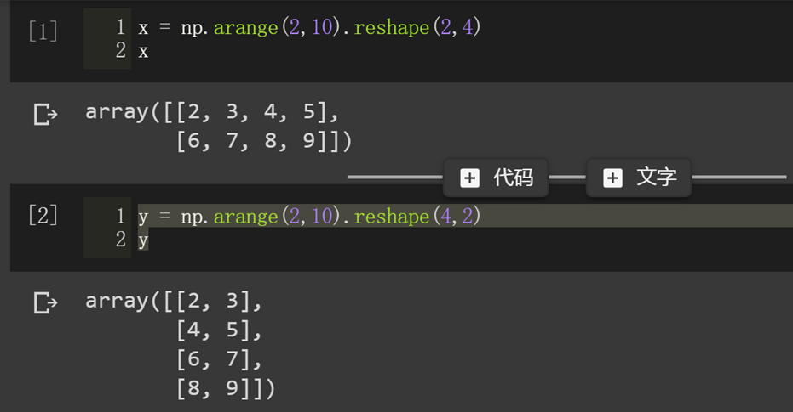

Slide 43
Array shape manipulation Flattening and Transpose
ar=np.array([np.arange(1,6),np.arange(10,15)]);
ar
ar.ravel()
ar.T
ar.T.ravel()

Slide 44
Adding a dimension
ar=np.array([14,15,16]); ar.shape
ar
(3,)
array([14, 15, 16])
ar=ar[:, np.newaxis]; ar.shape
ar
(3, 1)
array([[14],
[15],
[16]])
https://github.com/femibyte/mastering_pandas/blob/master/MasteringPandas-chap3_DataStructures.ipynb

Slide 45
NUMPY ndarray
N-Dimensional Arrays
索引()與切片運算(slice)

Slide 46
Array Indexing: Accessing Single Elements
Import numpy as np
x = np.arange(2,10)
x
x[0]
x[-2]
x[-1]

Slide 47
Array Indexing: Accessing Single Elements
ar = np.array([[2,3,4],[9,8,7],[11,12,13]]);
ar
ar[1,2] =?
ar[2,:] =?
ar[:,1] =?
ar[2,-1] =?

Slide 48
Array slicing陣列的切片運算
ar=2*np.arange(6);
ar
ar[1:5:2]=?
ar[1:6:2]=?
ar[:4]=?
ar[4:] =?
ar[::3]=?
ar[:3]=1;
ar
ar[2:]=np.ones(4);
ar

Slide 49
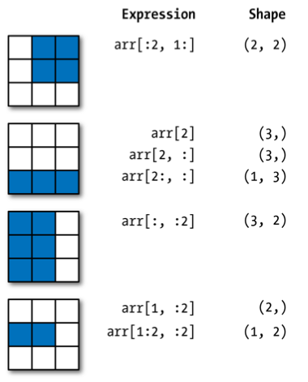

Slide 50
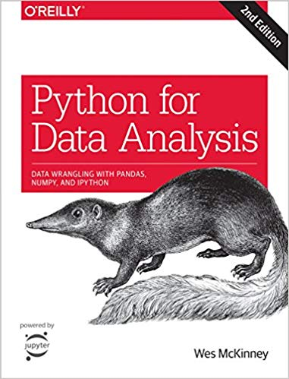
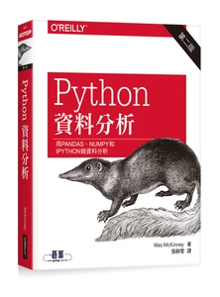
Fancy Indexing(花式索引)
通過整數陣列來索引
Chapter 4: NumPy Basics: Arrays and Vectorized Computation
arr = np.empty((8, 4))
for i in range(8):
arr[i] = i
arr
好書推薦
Python for Data Analysis
Wes McKinney
O'Reilly
https://github.com/wesm/pydata-book

Slide 51
NUMPY ndarray
N-Dimensional Arrays
Reduction Operations

Slide 52

Reduction Operations
ar=np.arange(1,5)
ar.prod()
ar=np.array([np.arange(1,6),np.arange(1,6)]);
ar
np.prod(ar,axis=0)=?
np.prod(ar,axis=1)=?

Slide 53
Reduction Operations
ar=np.array([[2,3,4],[5,6,7],[8,9,10]]);
ar.sum()
ar.mean()
np.median(ar)

Slide 54
NUMPY ndarray 運算
Universal Functions:
Fast Element-Wise Array Functions

Slide 55
使用加快速度運算的 Universal Functions
計算0的三次方到999的三次方
vs
Vectorization
For loop
向量化計算

Slide 56


NumPy vs Python:看看誰比較快
For loop
ar=range(1000)
%timeit [ar[i]**3 for i in ar]
ar=np.arange(1000)
%timeit ar**3
Vectorization
向量化計算

Slide 57
更多範例
import numpy as np
arr = np.arange(10)
arr
np.sqrt(arr)
np.exp(arr)

Slide 58
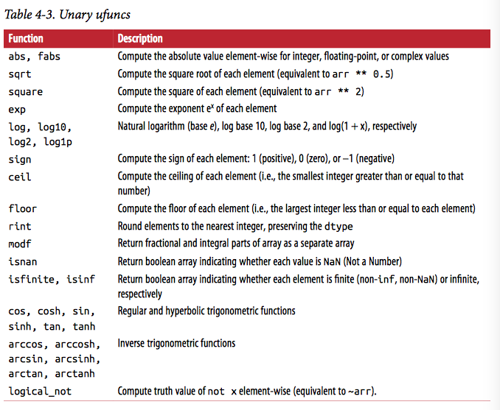

Slide 59
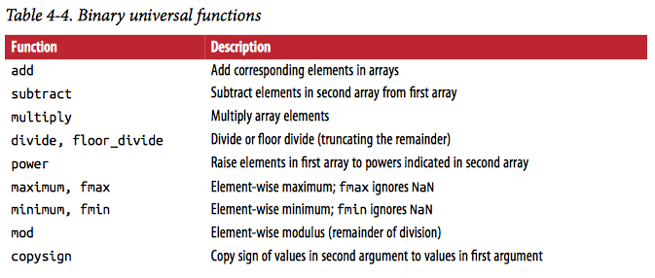
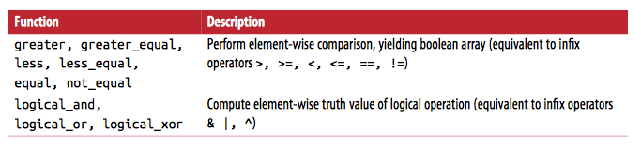

Slide 60
NUMPY ndarray 運算
A矩陣與B矩陣間的運算

Slide 61
arr - arr
任何兩個大小相等的陣列之間的運算，都是element-wise(元素對元素)
arr = np.array([[1., 2., 3.], [4., 5., 6.]])
arr
arr+arr
arr-arr
arr*arr
1/arr
arr ** 0.5

Slide 62
Array multiplication is element wise
ar=np.array([[1,1],[1,1]]);
ar2=np.array([[2,2],[2,2]]);
ar*ar2
ar.dot(ar2)

Slide 63
Expressing Conditional Logic as Array Operations
xarr = np.array([1.1, 1.2, 1.3, 1.4, 1.5])
yarr = np.array([2.1, 2.2, 2.3, 2.4, 2.5])
cond = np.array([True, False, True, True, False])
result = [(x if c else y)
for x, y, c in zip(xarr, yarr, cond)]
result
[1.1, 2.2, 1.3, 1.4, 2.5]

Slide 64
result = np.where(cond, xarr, yarr)
result

Slide 65
NUMPY ndarray 運算
A矩陣與B矩陣間的運算
Broadcasting(廣播機制)

Slide 66
x1 = np.arange(9.0).reshape((3, 3))
x2 = np.arange(3.0)
np.multiply(x1, x2)

Slide 67
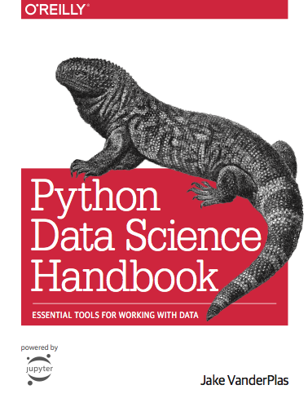
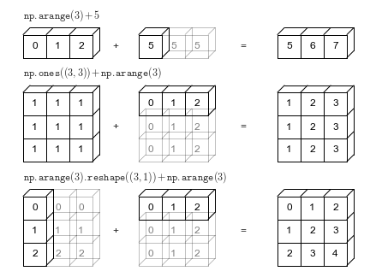
Broadcasting
https://jakevdp.github.io/PythonDataScienceHandbook/02.05-computation-on-arrays-broadcasting.html

Slide 68
使用 Numpy random模組 產生隨機資料

Slide 69
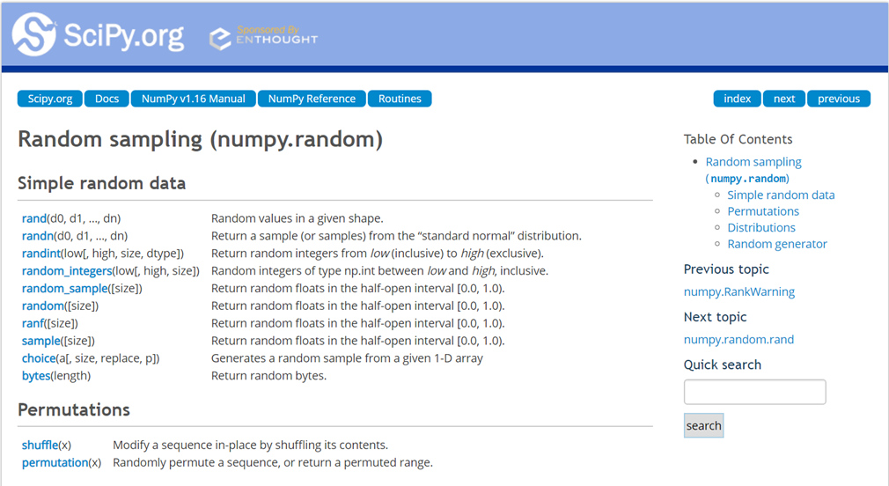
https://docs.scipy.org/doc/numpy/reference/routines.random.html
Numpy random模組有許多函數,本課程介紹基礎且最常用的函數

Slide 70
建立array(陣列)
import numpy as np
np.random.seed(0)
x1 = np.random.randint(10, size=6)
x2 = np.random.randint(10, size=(3, 4))
x3 = np.random.randint(10, size=(3, 4, 5))
One-dimensional array
Two-dimensional array
Three-dimensional array

Slide 71
x1 = np.random.randint(10, size=6)
array([5, 0, 3, 3, 7, 9])
x2 = np.random.randint(10, size=(3, 4))
array([[3, 5, 2, 4],
[7, 6, 8, 8],
[1, 6, 7, 7]])

Slide 72
numpy.random.randint()
numpy.random.randint(low, high=None, size=None, dtype='l')
返回隨機整數，範圍區間為[low,high），包含low，不包含high參數
low為最小值，high為最大值，size為陣列維度大小，dtype為資料類型，預設的資料類型是np.int
high沒有填寫時，預設生成亂數的範圍是[0，low)
np.random.randint(1,size=5) # 返回[0,1)之間的整數，所以只有0
# array([0, 0, 0, 0, 0])
np.random.randint(1,5) # 返回1個[1,5)間的隨機整數
np.random.randint(-5,5,size=(2,2))
# array([[ 2, -1],
[ 2, 0]])

Slide 73
numpy.random.rand()
numpy.random.rand(d0,d1,...,dn)
rand函數根據給定維度生成[0,1)之間的資料，包含0，不包含1
dn表格每個維度
返回值為指定維度的array
np.random.rand(4,2)
array([[ 0.02173903, 0.44376568],
[ 0.25309942, 0.85259262],
[ 0.56465709, 0.95135013],
[ 0.14145746, 0.55389458]])

Slide 74
numpy.random.seed()
作用：使得亂數據可預測。
當我們設置相同的seed，每次生成的亂數相同。
如果不設置seed，則每次會生成不同的亂數
np.random.seed(0)
np.random.rand(5)
array([ 0.5488135 , 0.71518937, 0.60276338, 0.54488318, 0.4236548 ])
np.random.seed(1676)
np.random.rand(5)
array([ 0.39983389, 0.29426895, 0.89541728, 0.71807369, 0.3531823 ])
np.random.seed(1676)
np.random.rand(5)

Slide 75
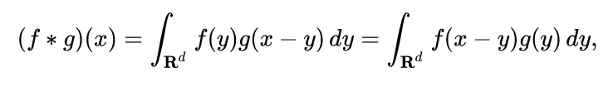
NUMPY ndarray 運算
A矩陣與B矩陣間的convolute運算
https://en.wikipedia.org/wiki/Convolution
https://www.numpy.org/devdocs/reference/generated/numpy.convolve.html

Slide 76
numpy函數中的卷積函式程式庫
numpy.convolve(a, v, mode=‘full’ )
a:(N,)輸入的一維陣列
b:(M,)輸入的第二個一維陣列
mode:{‘full’, ‘valid’, ‘same’}
參數可選 ‘
full’ 預設值，返回每一個卷積值，長度是N+M-1,在卷積的邊緣處，信號不重疊，存在邊際效應。
‘same’ 返回的陣列長度為max(M, N),邊際效應依舊存在。
‘valid’ 返回的陣列長度為max(M,N)-min(M,N)+1,此時返回的是完全重疊的點。邊緣的點無效。
https://blog.csdn.net/u011599639/article/details/76254442

Slide 77
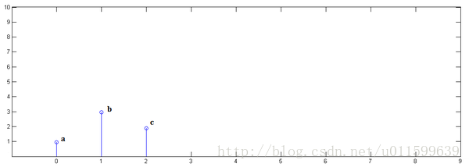
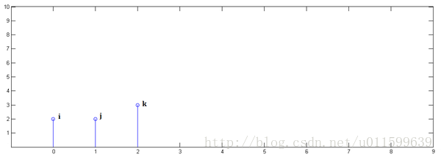
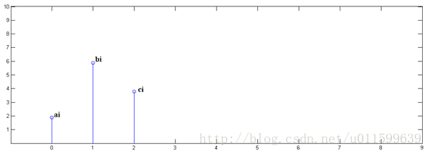
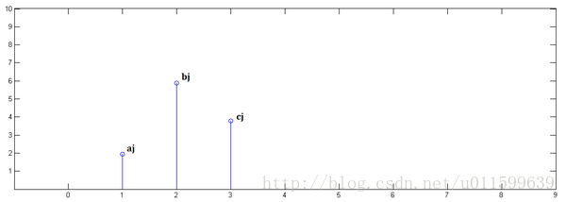
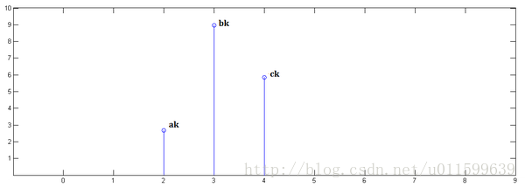
numpy.convolve(x, y, mode=‘full’)
x[0] = a,x[1]=b,x[2]=c
y[0]=i,y[1]=j,y[2]=k
convolve
x[n]乘以y[0]并平移到位置0
x[n]乘以y[1]并平移到位置1
x[n]乘以y[2]并平移到位置2

Slide 78
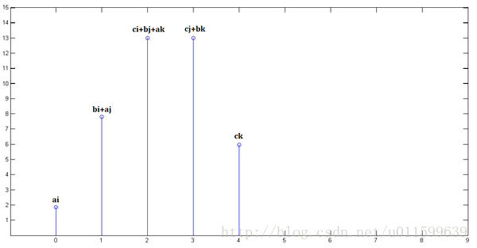
x[n]乘以y[0]并平移到位置0
x[n]乘以y[1]并平移到位置1
x[n]乘以y[2]并平移到位置2
三個圖疊加

Slide 79
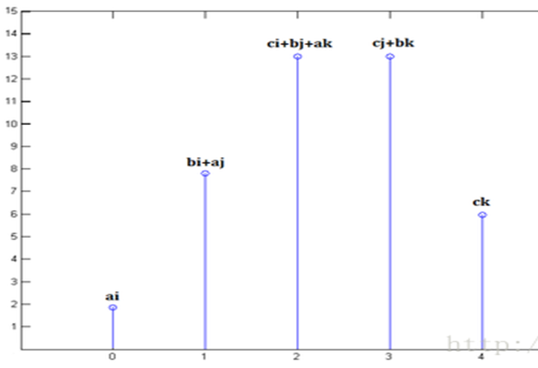
Valid==返回的陣列長度為max(M,N)-min(M,N)+1,此時返回的是完全重疊的點。邊緣的點無效。
Same==>返回的陣列長度為max(M, N),邊際效應依舊存在
Full===預設值，返回每一個卷積值，長度是N+M-1,在卷積的邊緣處，信號不重疊，存在邊際效應

Slide 80
import numpy as np
np.convolve([1, 2, 3], [0, 1, 0.5])
Full===預設值
np.convolve([1,2,3],[0,1,0.5], 'same')
np.convolve([1,2,3],[0,1,0.5], 'valid')

Slide 81
import numpy as np
np.convolve([1, 2, 3], [0, 1, 0.5])
1, 2, 3
0.5, 1, 1.5
1, 2, 3
1, 2, 3
1, 2, 3
0, 0, 0
0, 1, 2.5,4,1.5

Slide 82
NUMPY ndarray 運算
A矩陣與B矩陣間的運算
線性代數的各項主題
請參閱https://docs.scipy.org/doc/numpy/reference/routines.linalg.html
略

Slide 83
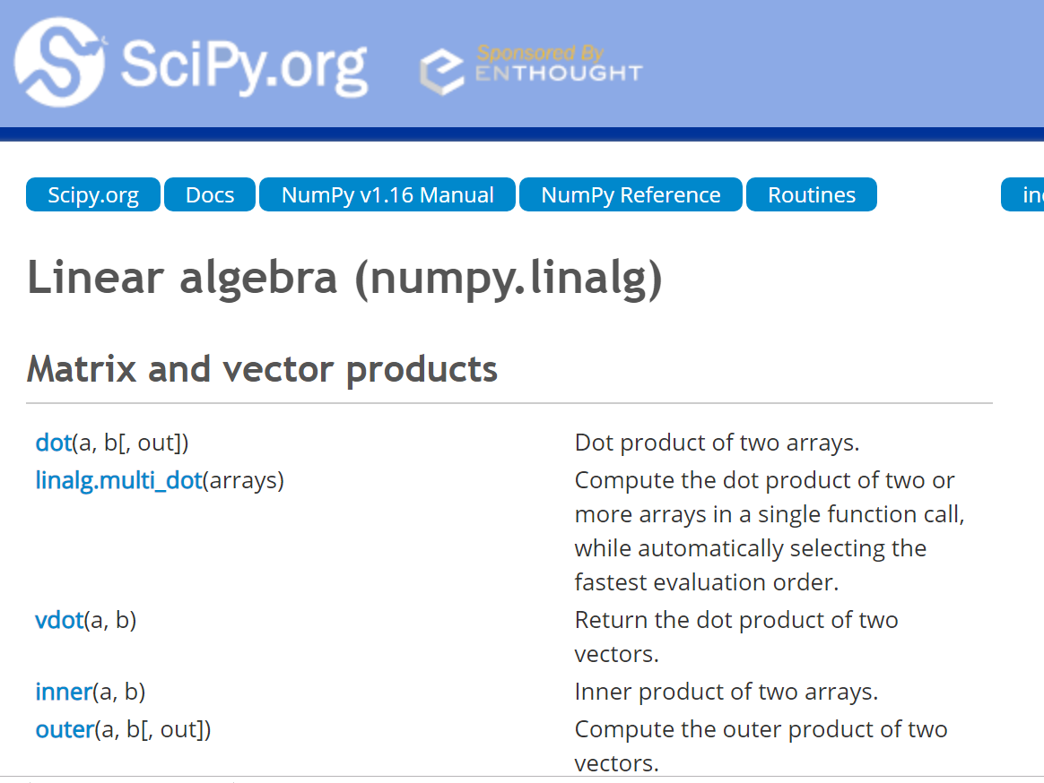
https://docs.scipy.org/doc/numpy/reference/routines.linalg.html

Slide 84
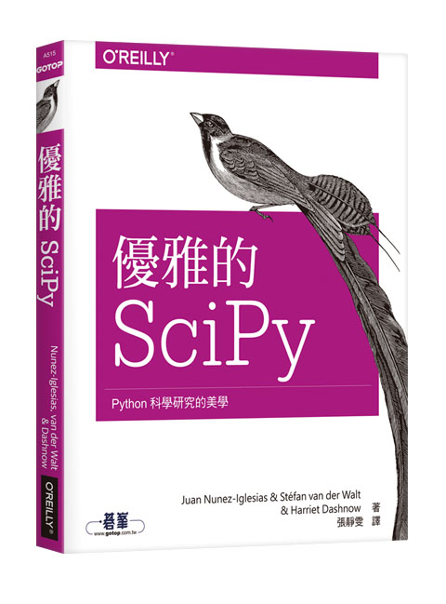
好書推薦
優雅的 SciPy｜Python 科學研究的美學 (Elegant SciPy: The Art of Scientific Python)
Juan Nunez-Iglesias 張靜雯
歐萊禮 2018-06-01

Slide 85
NUMPY ndarray
N-Dimensional Arrays
檔案輸入與輸出

Slide 86
Numpy檔案輸入與輸出
閱讀底下文章並完成基本測試與報告
https://ithelp.ithome.com.tw/articles/10196167
save()
load()

Slide 87
NUMPY ndarray 運算
排序sort
學生報告:舉例說明numpy陣列的各項排序運算

Slide 88
Array sorting
ar=np.array([[3,2],[10,-1]])
ar
ar.sort(axis=1)
ar
ar=np.array([[3,2],[10,-1]])
ar
ar.sort(axis=0)
ar
https://github.com/femibyte/mastering_pandas/blob/master/MasteringPandas-chap3_DataStructures.ipynb

Slide 89
Reverse array
ar=np.arange(5);
ar[::-1]

Slide 90
AI4High::從資料科學到機器學習與人工智慧
教育部新型態資安實務示範課程發展計畫-資訊安全基礎實務課程
Matplotlib
Data Visualization 資料視覺化

Slide 91
Data Visualization 資料視覺化

Slide 92
Data Visualization 資料視覺化
藉助於圖形化手段，
清晰有效地傳達與溝通訊息
https://zh.wikipedia.org/wiki/資料視覺化

Slide 93
Data Visualization 資料視覺化の有許多套件 請挑選你熟悉的….深入學習
Data Visualization 資料視覺化
藉助於圖形化手段，
清晰有效地傳達與溝通訊息
Matplotlib(本課程使用)
Seaborn
Ggplot
Bokeh
Pyga
Plotly

Slide 94
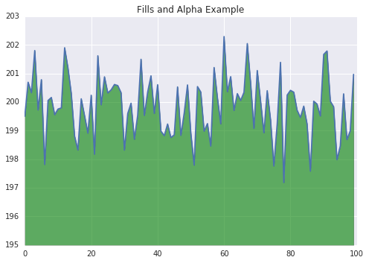
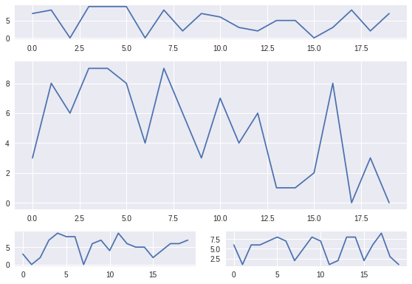
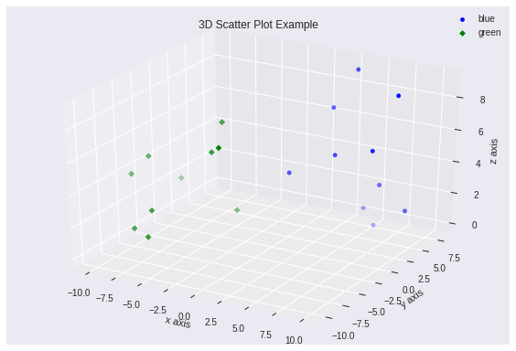
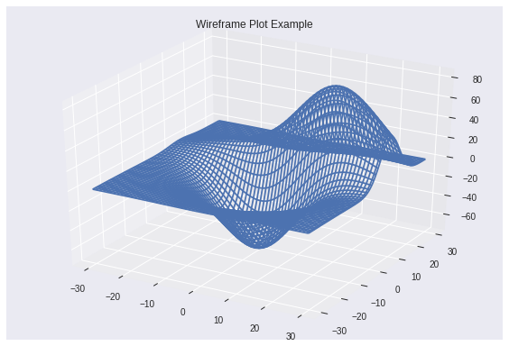
Charting in Colaboratory
Google Colab有許多範利可以提供你自我學習
https://colab.research.google.com/notebooks/charts.ipynb

Slide 95
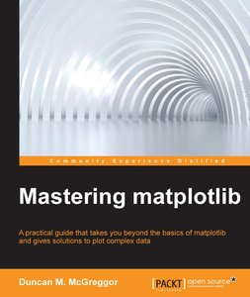
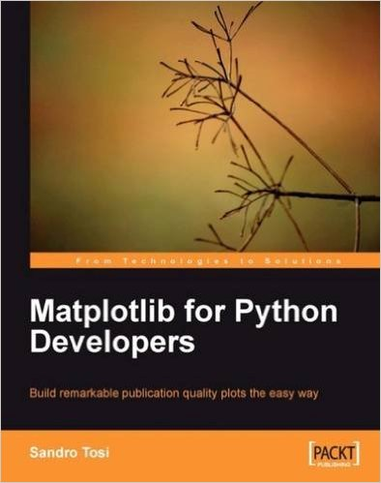
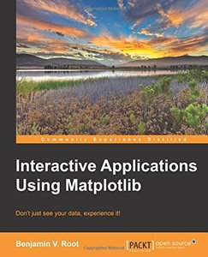


Slide 96
Data Visualization 資料視覺化の案例學習

Slide 97
github
mydeargreatteacher
uTaipei2019
1_2_Matplotlib範例學習快速入門.ipynb

Slide 98
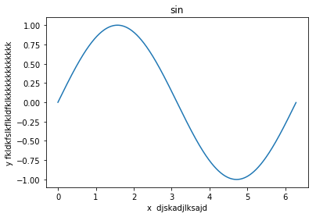

Slide 99
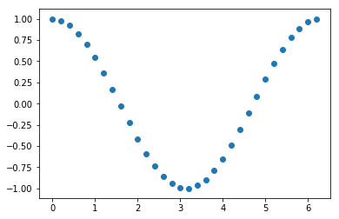

Slide 100
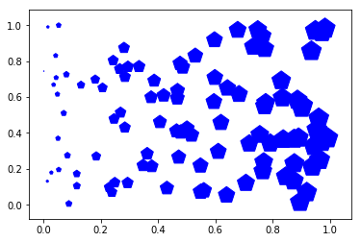

Slide 101
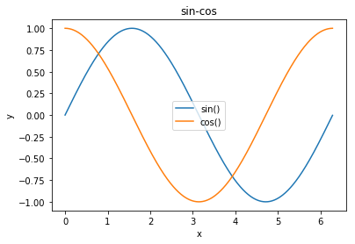

Slide 102
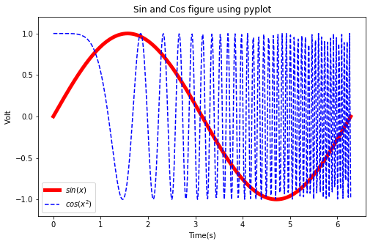

Slide 103
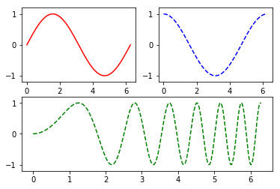

Slide 104
延伸學習
Data Visualization 資料視覺化の各種套件
作業

Slide 105
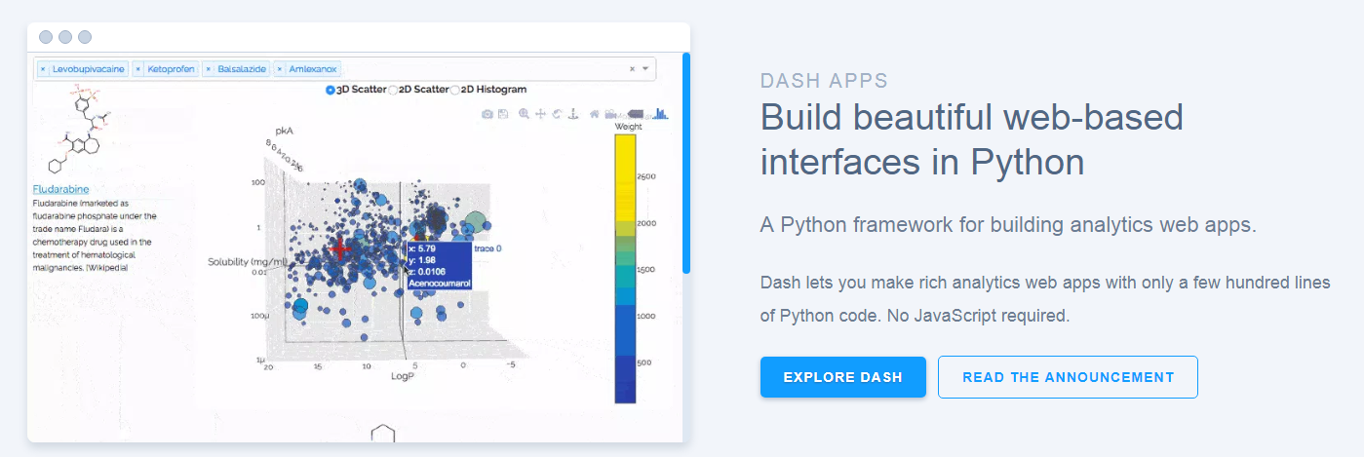
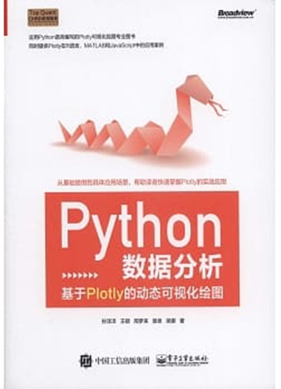
到官方網址https://plot.ly/看看互動式資料視覺化成果
延伸閱讀:推薦的教科書
Python數據分析：基於Plotly的動態可視化繪圖
作者： 孫洋洋, 王碩, 邢夢來, 袁泉, 吳娜
電子工業出版社
https://github.com/sunshe35/PythonPlotlyCodes

Slide 106

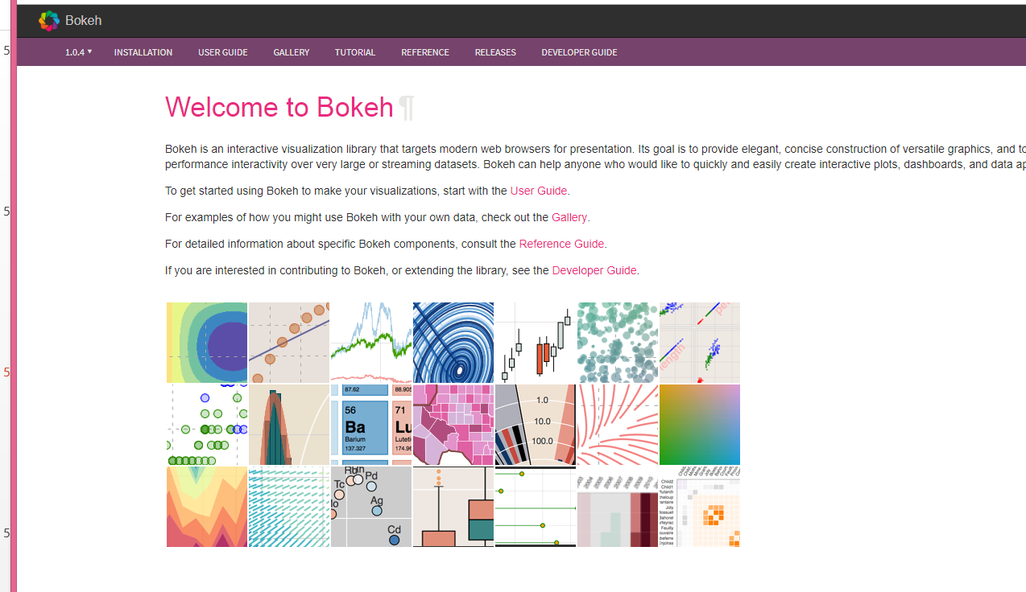
到官方網址https://bokeh.pydata.org/en/latest/
看看互動式資料視覺化成果
!pip install bokeh

Slide 107
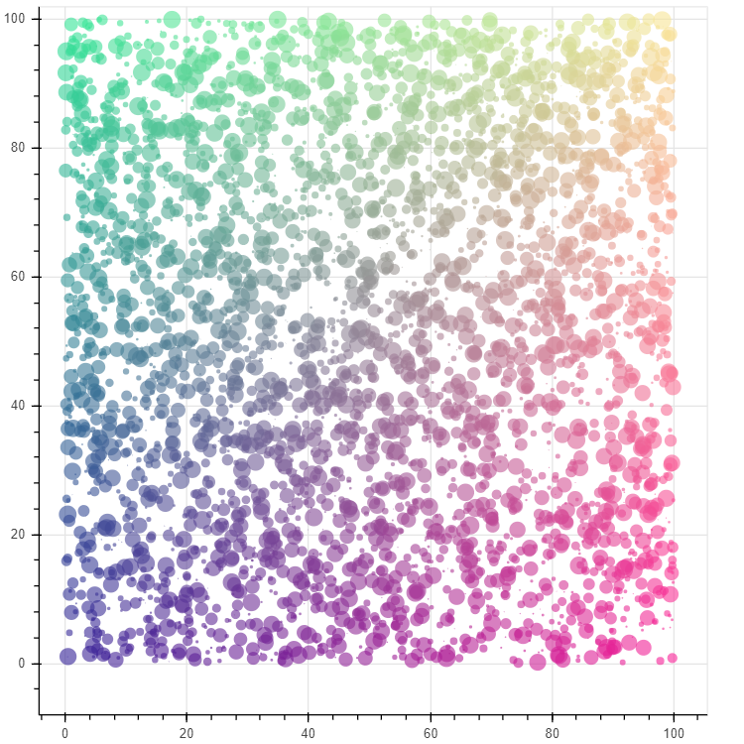
import numpy as np
from bokeh.plotting import figure, show
from bokeh.io import output_notebook
N = 4000
x = np.random.random(size=N) * 100
y = np.random.random(size=N) * 100
radii = np.random.random(size=N) * 1.5
colors = ["#%02x%02x%02x" % (r, g, 150) for r, g in zip(np.floor(50+2*x).astype(int), np.floor(30+2*y).astype(int))]
output_notebook()
p = figure()
p.circle(x, y, radius=radii, fill_color=colors, fill_alpha=0.6, line_color=None)
show(p)
https://colab.research.google.com/notebooks/charts.ipynb

Slide 108
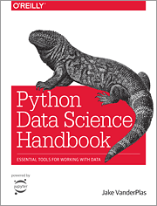
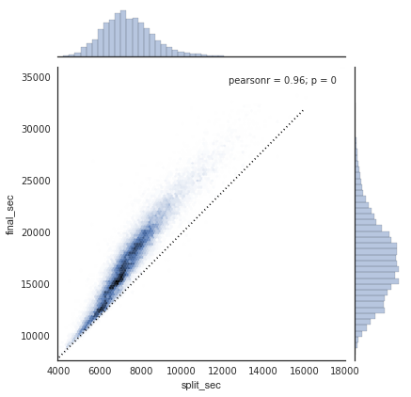
在Google Colab學習seaborn
!pip install seaborn==0.9.0
範例學習1:
https://colab.research.google.com/github/jakevdp/PythonDataScienceHandbook/blob/master/notebooks/04.14-Visualization-With-Seaborn.ipynb
範例學習2:
https://colab.research.google.com/drive/1o6MijFkNHiTPeS8Y5n59j2cH4-Mf2wX3

Slide 109
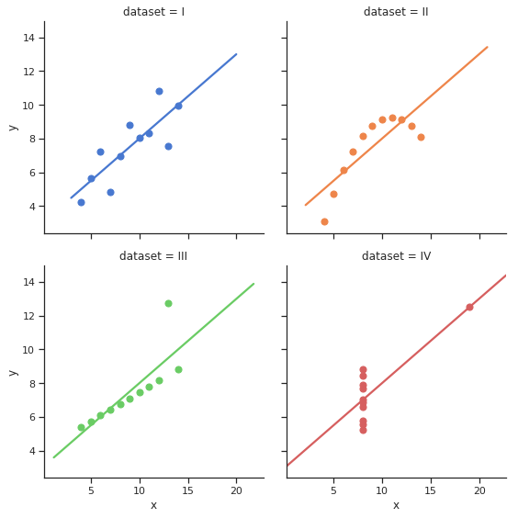
import seaborn as sns
sns.set(style="ticks")
# Load the example dataset for Anscombe's quartet
df = sns.load_dataset("anscombe")
# Show the results of a linear regression within each dataset
sns.lmplot(x="x", y="y", col="dataset", hue="dataset", data=df,
col_wrap=2, ci=None, palette="muted", height=4,
scatter_kws={"s": 50, "alpha": 1});
https://www.data-insights.cn/?p=179

Slide 110


Altair: Declarative Visualization in Python
到官方網址https://altair-viz.github.io/
看看資料視覺化成果
import altair as alt
from vega_datasets import data
cars = data.cars()
alt.Chart(cars).mark_point().encode(
x='Horsepower',
y='Miles_per_Gallon',
color='Origin',
).interactive()

